Slide 1

L'IA au service de la comptabilité africaine
Automatisation comptable & fiscale par IA
SYSCOHADA · Sénégal & Zone OHADA (17 pays)
GITEX AFRICA 2026 · Marrakech
www.korametrics.com

Slide 2




Le Problème
80% du temps des comptables africains
est consacré à la saisie manuelle
Saisie massive
Erreurs fiscales coûteuses
Des centaines de factures traitées à la main chaque mois
Pénalités Fiscales, risques de non-conformité permanents
Impossible de scaler
Outils inadaptés
Croissance plafonnée par le volume traitable manuellement
Sage, Cegid, Excel : aucune automatisation fiscale locale

Slide 3



La Solution Kora Metrics
L'humain reste toujours décisionnaire. L'IA propose, le professionnel valide.
01
02
03
Numérisation & Extraction
Analyse Fiscale IA
Déclarations prêtes
→
→
Upload factures (PDF, scans, photos).
L'IA extrait automatiquement toutes les données.
Imputation SYSCOHADA, identification fiscale,
détection d'anomalies en temps réel.
Génération automatique TVA, IS, retenues.
Le professionnel valide et soumet.

Slide 4



Pourquoi maintenant ?
Digitalisation Fiscale
Le Sénégal accélère la dématérialisation des déclarations fiscales
Révolution IA
Les LLM permettent enfin l'analyse documentaire à grande échelle
Nouvelle génération
Comptables digital-natives cherchent des outils modernes
Vide concurrentiel
Zéro concurrent sur la chaîne OCR → SYSCOHADA → Déclarations locales

Slide 5
Traction & Preuves
70-80%
4
3
17
gain de temps
démontré sur MVP
modules IA
fonctionnels
cabinets
engagés
pays OHADA
adressables
MVP finalisé — Beta test avec SENCAS (Dakar) démarrage avril 2026
2 cabinets supplémentaires engagés au Bénin et en Côte d'Ivoire
Modules : OCR+Fiscal, Réconciliation bancaire, TVA, Paie

Slide 6
Modèle Économique
SaaS B2B par abonnement · Revenus récurrents
Starter
Pro
Enterprise
25 000 XOF/mois
75 000 XOF/mois
180 000+ XOF/mois
~38 €
~114 €
~274 €
Petits cabinets
1-3 collaborateurs
Cabinets structurés
Modules avancés
Grands cabinets
Personnalisation + API

Slide 7
Marché & Opportunité
TAM
17 pays OHADA
Dizaines de milliers de cabinets & PME
SAM
Sénégal
300+ cabinets comptables
SOM
10 clients · Année 1
60 clients · Année 3
Note : 1 cabinet comptable gère au minimum 10 entreprises. Nous facturons par entreprise.

Slide 8
Concurrence & Différenciation
Excel/Manuel
Sage
Cegid
Kora Metrics
OCR Factures
✗
✗
✗
✓
Analyse SYSCOHADA
✗
✗
✗
✓
Déclarations fiscales locales
✗
✗
✗
✓
IA native
✗
✗
✗
✓
Multi-pays OHADA
✗
✗
✗
✓
Prix adapté Afrique
✗
✗
✗
✓

Slide 9
Go-to-Market
Phase 1 · M1-3
Phase 2 · M4-6
Phase 3 · M7-12
Vente directe
& validation
Acquisition
à l'échelle
Croissance
& expansion
→
→
1-3 clients payants
Beta test SENCAS
10-15 clients
Témoignages clients
50+ clients
3 pays OHADA
Canaux d'acquisition
WhatsApp (coût zéro)
LinkedIn thought leadership
Partenariats institutionnels (OEC, ADEPME)
Contenu vidéo & démos

Slide 10
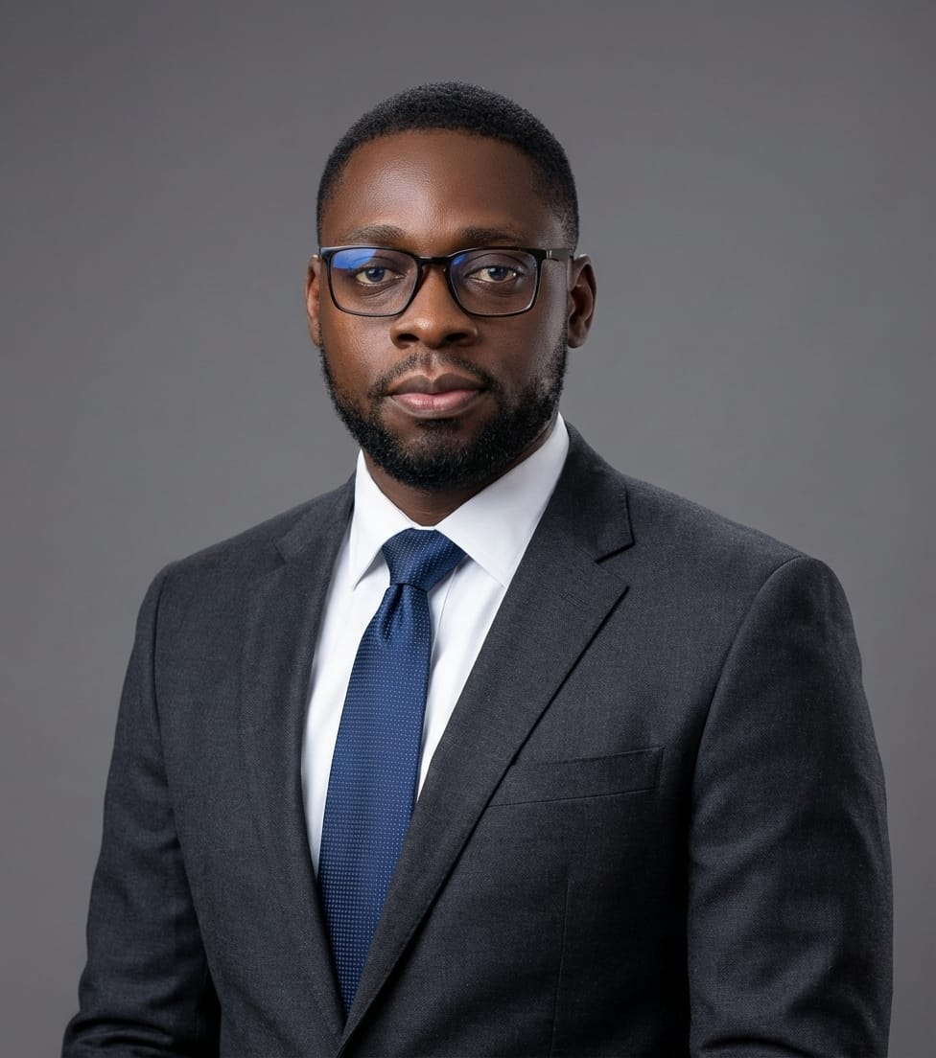
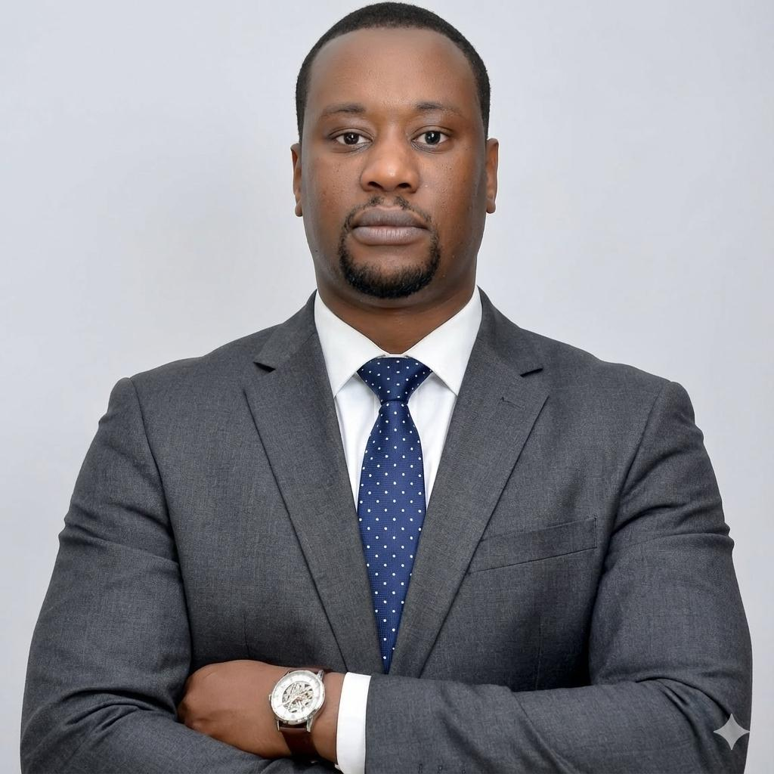
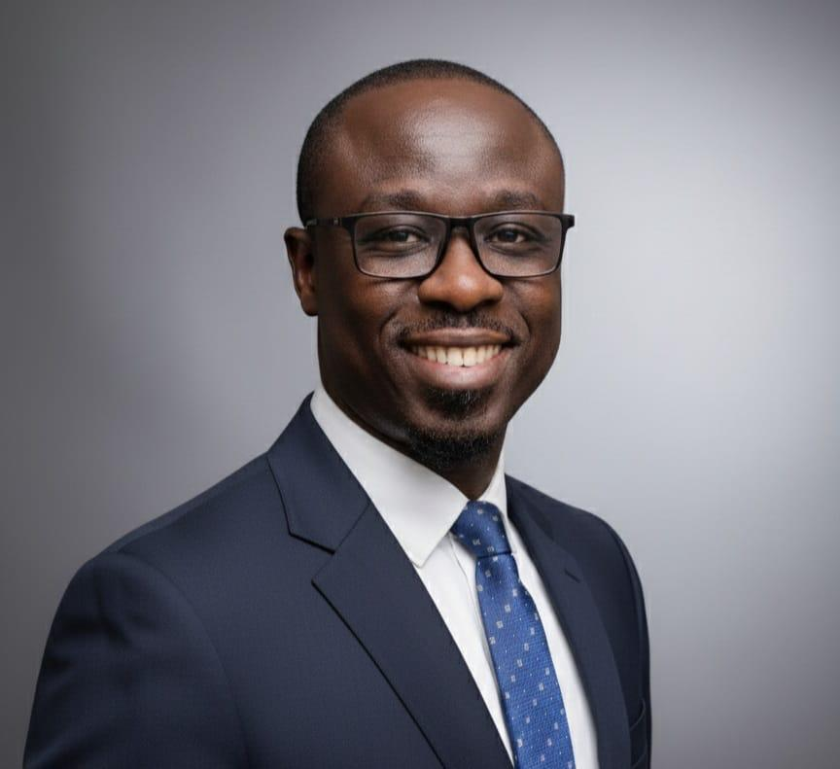
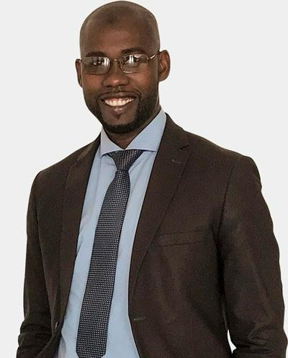
L'Équipe
66 ans d'expérience cumulée · Finance, Fiscalité, Technologie & Droit
Sédar H. Senghor
Medoune Ndiaye
Cheikh A.T. Diouf
Alassane Boye
CEO
CTO
Dir. Fiscalité
Dir. Opérations
16 ans · Finance, Stratégie,
Comptabilité & Fiscalité
École de Guerre Économique Paris
15 ans · Architecture Solutions
& IA · Ex-Microsoft
Déploiements ERP Afrique & MO
15 ans · Droit fiscal
Ex-directeur fiscal cabinet
Expert automatisation fiscale
20 ans · Droit des affaires
Fiscalité, Conseil & Gestion
Direction cabinet juridique

Slide 11
Roadmap & Besoins
Jalons clés
Levée Pré-seed
300 000 €
Runway de 2 ans
S1 2026
Beta test · 15 premiers clients payants
Salaires (3 associés + recrutements)
238 000 €
79%
S2 2026
Infrastructure & Cloud
39 000 €
13%
50 clients · Expansion Bénin & Côte d'Ivoire
Marketing & Commercial
27 000 €
9%
2027
100+ clients · 3 pays · Intégration ERP complète

Slide 12



Rejoignez la révolution comptable africaine
contact@korametrics.com
+221 77 182 39 26 (Sédar)
+221 78 137 91 90 (Medoune)
www.korametrics.com
GITEX AFRICA 2026 · Marrakech · 7-9 avril

